Slide 1

2-算法效率分析基础
陆伟
算法设计与分析
Introduction to the Design and Analysis of Algorithms
November 8, 2026

Slide 2
Lecture Overview
1. 算法效率的度量
2. 函数的渐进的界
3. 算法的基本复杂性类型
4. 算法复杂性分析的基本方法
5. 非递归算法的复杂性分析
6. 递归算法的复杂性分析
7. 递归算法与非递归算法比较
8. 经验分析方法
9. 算法可视化

Slide 3
算法效率的度量
算法效率的高低体现在运行该算法所需要耗费资源的多少，对于计算机来讲，最重要的资源是时间和空间，因此，算法效率又可分为时间效率和空间效率。
分别用N，I和A表示要解决问题的规模、算法的输入和算法本身，用C表示复杂性，那么，应该有C = F(N, I, A)。如果把时间复杂性与空间复杂性分开，分别用T和S表示，则T = F(N, I, A)，S = F(N, I, A)。
T = T(N, I)，S = S(N, I)。

Slide 4
算法效率的度量
计算机存储容量的发展使得算法空间复杂性已经不再是关注的重点，但时间复杂性仍然十分重要。因此，我们后续也将主要讨论算法的时间复杂性，但是所讨论的方法对于空间复杂性分析也是适用的。
根据T = T(N, I)的概念，它应该是算法在一台“抽象的计算机”上运行所需要的时间。

Slide 5
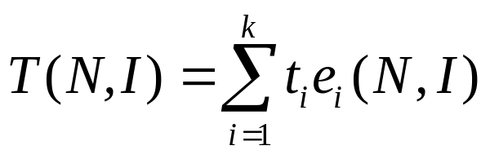
算法效率的度量
设该“抽象的计算机”所提供的元运算有k种，分别记为O₁,O₂,…,O_{k}，又设每执行一次这些元运算所耗费的时间分别为t₁,t₂,…,t_{k}。对于给定算法A，统计其执行过程中用到的元运算O_{i}的次数，记为e_{i}，i=1,2,…,k。e_{i} = e_{i} (N, I)。
其中，t_{i}是与N和I无关的常数。

Slide 6
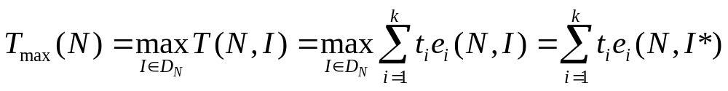
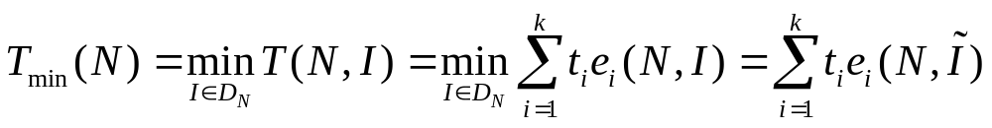
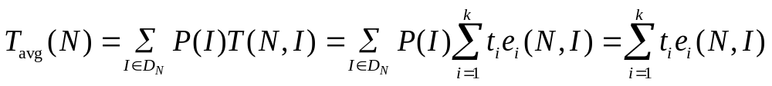
算法效率的度量
我们不可能对规模为N的每一种合法输入I都去统计e_{i}(N, I)，i=1,2,…,k。
关于摊销效率

Slide 7
函数的渐进的界
函数的渐进的界
  设f 和g 是定义域为自然数集N上的函数
  (1) f(n)=O(g(n))
    若存在正数c和n₀使得对一切n≥n₀有0≤f(n)≤cg(n)
  (2) f(n)= Ω(g(n))
    若存在正数c和n₀使得对一切n≥n₀有0≤cg(n)≤ f(n)
  (3) f(n)=o(g(n))
    对任意正数c存在n₀使得对一切n≥n₀有0≤f(n)<cg(n)
  (4) f(n)=ω(g(n))
    对任意正数c存在n₀使得对一切n≥n₀有0≤cg(n)<f(n)
  (5) f(n)=Θ(g(n)) ⇔ f(n)=O(g(n)) 且f(n)=Ω(g(n))
  (6) O(1)表示常数函数

Slide 8
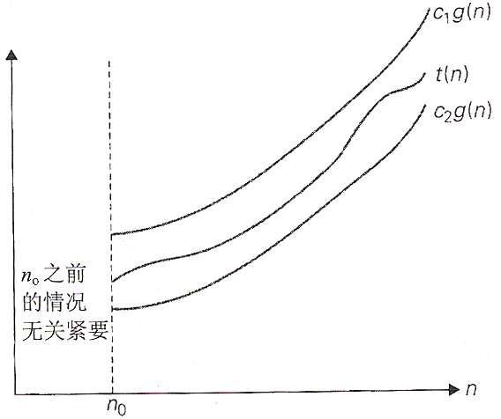
函数的渐进的界

Slide 9
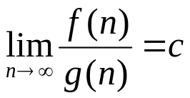
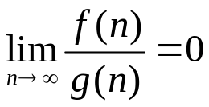
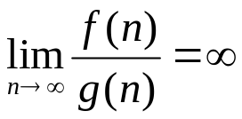
函数的渐进的界
函数渐进的界的基本性质（1）
  设f 和g 是定义域为自然数集N上的函数：
  （1）若 ，c为大于0的常数，那么
  f(n)=Θ(g(n))
  （2）若 ，那么
  f(n)=o(g(n))
  （3）若 ，那么
  f(n)=ω(g(n))

Slide 10
函数的渐进的界
函数渐进的界的基本性质（2）
  设f , g, h 是定义域为自然数集N上的函数：
  （1）如果f =O(g)且g=O(h)，那么f =O(h).
  （2）如果 f =Ω(g)且g=Ω(h)，那么f =Ω(h).
  （3）如果f =Θ(g)和g=Θ(h)，那么f =Θ(h).
  (4) O(f(n))+O(g(n)) = O(max{f(n),g(n)})
  (5) O(f(n))+O(g(n)) = O(f(n)+g(n))
  (6) O(f(n))*O(g(n)) = O(f(n)*g(n))

Slide 11
函数的渐进的界
函数渐进的界的基本性质（3）
  设f , g, h 是定义域为自然数集N上的函数，若对某个其它的函数h, 我们有f =O(h)和g=O(h)，那么
  f + g = O(h).
  假设f 和g是定义域为自然数集合的函数，且满足g=O(f)，那么
  f +g=Θ(f).

Slide 12

函数的渐进的界
例：
多项式函数f(n)=a₀+a₁n+a₂n²+…+a_{d}n^{d}，其中a_{d}≠0，证明f(n)= Θ(n^{d})。
证明 。
证明log_{a}n=Θ(log_{b}n)。
对于b>1和α>0，log_{b}n=o(n^{α})，n^{α}=o(b^{n})。
n!=o(n^{n})，n!= ω(2^{n})，log(n!)= Θ(nlogn)

Slide 13
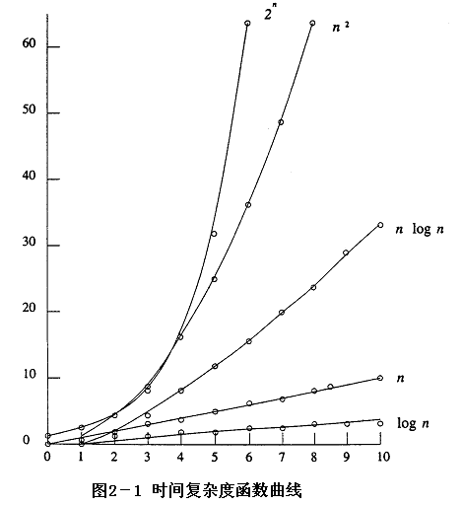
算法的基本复杂性类型

Slide 14
算法复杂性分析的基本方法
（1）决定表示输入规模的参数。
（2）找出算法的基本操作。
（3）检查基本操作的执行次数是否只依赖于输入规模。如果还依赖于输入的其它特性，考虑最差、平均以及最优情况下的复杂性。
（4）对于非递归算法，建立算法基本操作执行次数的求和表达式；对于递归算法，建立算法基本操作执行次数的递推关系及其初始条件。。
（5）利用求和公式和法则建立一个操作次数的闭合公式，或者求解递推关系式，确定增长的阶。

Slide 15
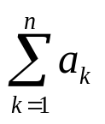
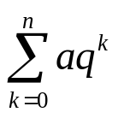
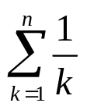
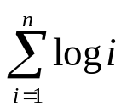
非递归算法的复杂性分析
对于等差数列{a_{k}}，
对于等比数列{aq^{k}}，
对于调和级数{1/k}，
对数求和，

Slide 16
非递归算法的复杂性分析
例
算法 MaxElement(A[0..n-1]
//求给定数组中的最大元素
//输入：实数数组A[0..n-1]
//输出：A中的最大元素
maxval ←A[0]
for i ← 1 to n-1 do
if A[i] > maxval
maxval ← A[i]
return maxval

Slide 17
非递归算法的复杂性分析
（1）算法输入规模：可以用数组元素个数n度量
（2）基本操作：比较与赋值两种，选择比较
（3）比较操作只与输入规模相关，不用考虑最坏、平均、最好情况
（4）建立基本操作执行次数求和表达式
（5）确定增长的阶

Slide 18
非递归算法的复杂性分析
算法 UniqueElements(A[0..n-1]
//验证给定数组中的元素是否全部唯一
//输入：实数数组A[0..n-1]
//输出：如果A中的元素全部唯一，返回“true”，否则，返回“false”
for i←0 to n-2 do
for j←i +1 to n-1 do
if A[i] = A[j] return false
return true

Slide 19
非递归算法的复杂性分析
template<class Type>
void insertion_sort(Type *a, int n)
{
Type key; // cost times
for (int i = 1; i < n; i++){ // c1 n
key=a[i]; // c2 n-1
int j=i-1; // c3 n-1
while( j>=0 && a[j]>key ){ // c4 sum of t_{i}
a[j+1]=a[j]; // c5 sum of (t_{i}-1)
j--; // c6 sum of (t_{i}-1)
}
a[j+1]=key; // c7 n-1
}
}

Slide 20
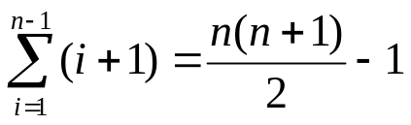
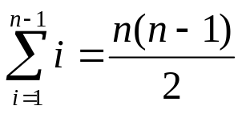
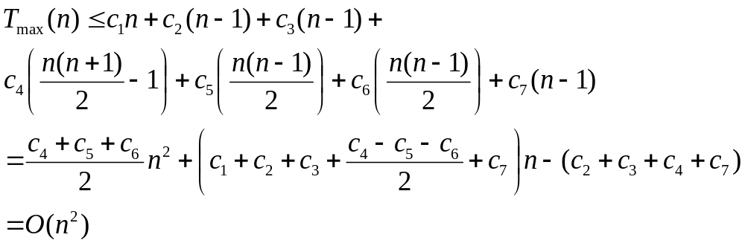
非递归算法的复杂性分析
在最好情况下，ti=1, for 1 ≤ i <n;
在最坏情况下，ti ≤ i+1, for 1 ≤ i <n;

Slide 21
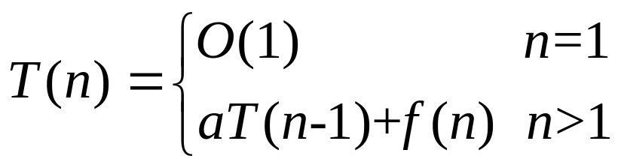
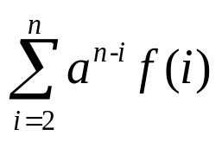
递归算法的复杂性分析
T(n)=a^{n-1} T(1)+
（1）若取a=2，f(n)=O(1)，汉诺塔问题
T(n)=O(2^{n}-1)
（2）若取a=1，f(n)=n-1，插入排序最坏情况
T(n)= O(n²)

Slide 22
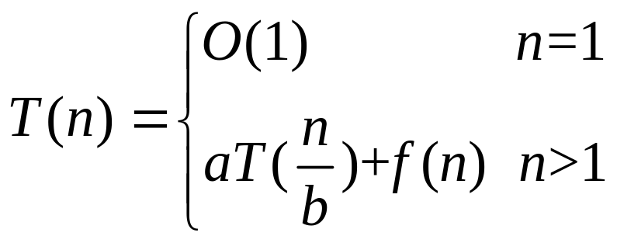
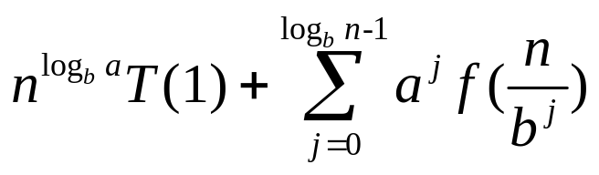
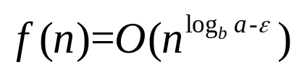
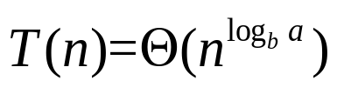
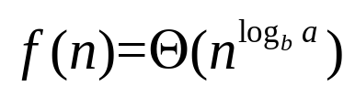
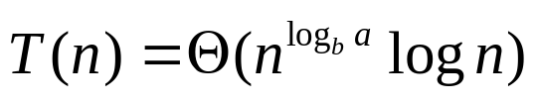
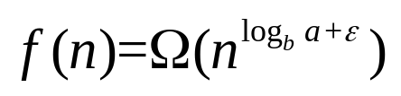

递归算法的复杂性分析
T(n)=
（1）若 ，ε>0，
（2）若 ，
（3）若 ， ε>0，

Slide 23
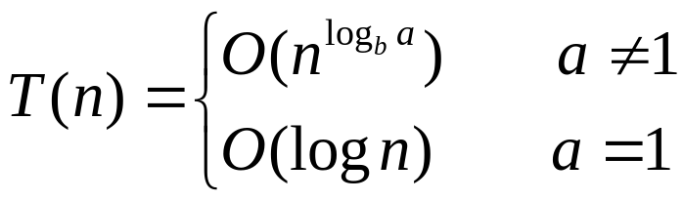
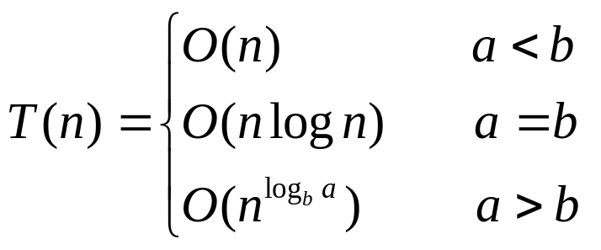
递归算法的复杂性分析
当f(n)为常数时
当f(n) = cn时

Slide 24

递归算法的复杂性分析
例
int hanoi(int n, int a, int b, int c) {
if (n = 1) move(a, c);
else {
hanoi(n-1, a, c, b);
move(a, c);
hanoi(n-1, b, a, c);
}
}

Slide 25
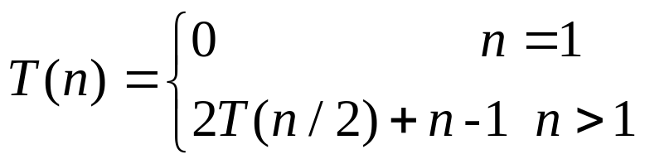
递归算法的复杂性分析
T(n)= T(n/3)+ T(2n/3)+n

Slide 26
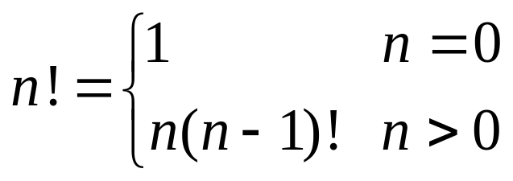
递归算法与非递归算法比较
阶乘问题

Slide 27
递归算法与非递归算法比较
int factorial(int n){
if(n==0) return 1;
return n*factorial(n-1);
}
int factorial(int n){
int fn=1;
for(int i=2; i<=n; i++)
fn=fn*i;
return fn;
}

Slide 28
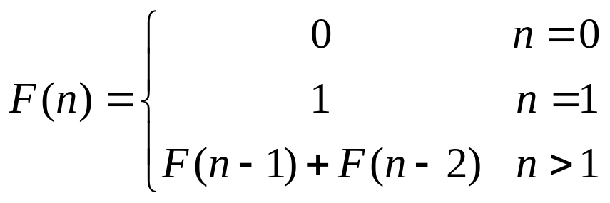
递归算法与非递归算法比较
Fibonacci数列
边界条件
递归方程
int fibonacci(int n) {
if (n <= 1) return n;
return fibonacci(n-1)+fibonacci(n-2);
}

Slide 29
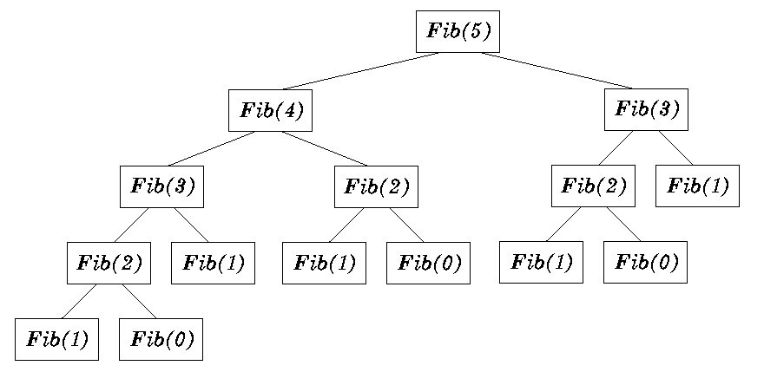
递归算法与非递归算法比较

Slide 30
递归算法与非递归算法比较
static int Fibonacci2(int n){
int[] a = new int[n];
a[0] = 1;
a[1] = 1;
for (int i = 2; i < n; i++) {
a[i] = a[i - 1] + a[i - 2];
}
return a[n - 1];
}

Slide 31
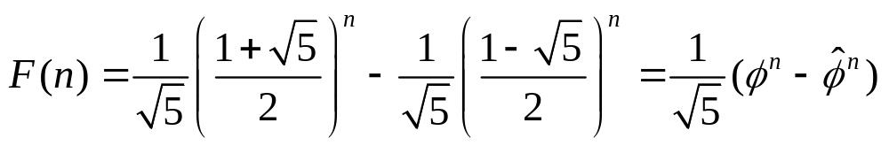
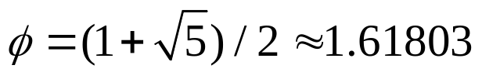
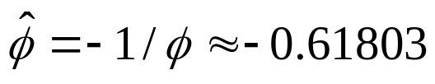
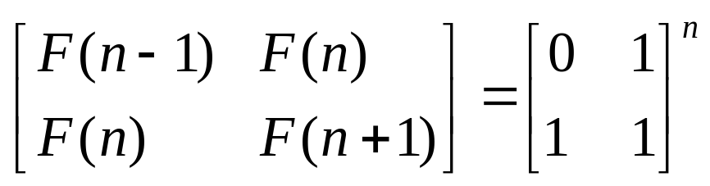
递归算法与非递归算法比较

Slide 32
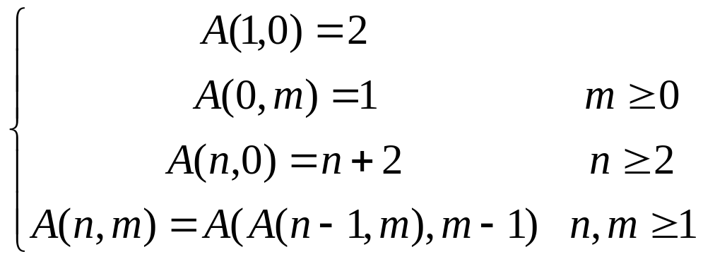
递归算法与非递归算法比较
Ackerman函数
  Ackerman函数A(n, m)有两个独立的整型变量m≥0和 n≥0，定义如下：
当一个函数及它的一个变量是由函数自身定义时，称这个函数是双递归函数。
并非所有递归算法都有非递归定义。

Slide 33

递归算法与非递归算法比较
Ackerman函数
A(n，m)的自变量m的每一个值都定义了一个单变量函数：
m=0时，A(n,0)=n+2
m=1时，A(n,1)=A(A(n-1,1),0)=A(n-1,1)+2，A(1,1)=2故A(n,1)=2n
m=2时，A(n,2)=A(A(n-1,2),1)=2A(n-1,2)，A(1,2)=A(A(0,2),1)=A(1,1)=2，故A(n,2)= 2^{n}。
m=3时，类似的可以推出
A(n,3)=
m=4时，A(n,4)的增长速度非常快，以至于没有适当的数学式子来表示这一函数。

Slide 34
经验分析法
数学远远不是万能的，即使许多貌似简单的算法，有时也很难用数学的精确性和严格性来分析，尤其是在做平均效率分析的时候。
除了可以对算法的效率做数学分析以外，另一种主要方法是对算法的效率做实验和经验分析。

Slide 35
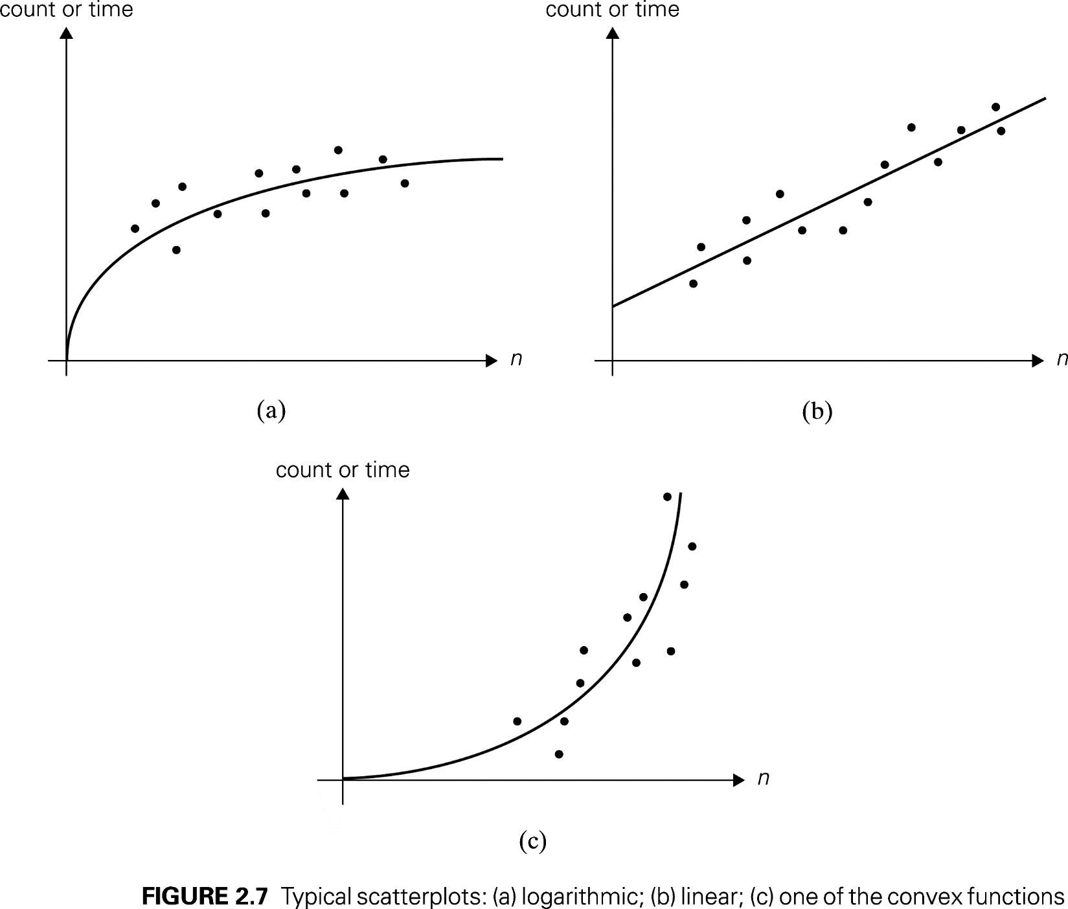
经验分析法

Slide 36
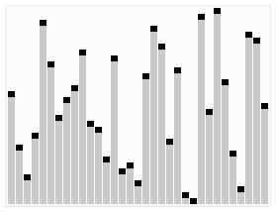
算法可视化
参考

Slide 37

Summary

Slide 38


